Slide 1
객체지향프로그래밍 실습
2025년 1학기
충북대학교 강사 이태겸

Slide 2
실습
실습시간은 주어진 실습과제를 하는 시간으로 자유시간
  실습시간은 항상 출석을 부를 것임
  실습과제를 설명하는 시간이 있으므로 수업에 임하지 않으면 불이익을 얻을 수 있음.
  담당교수는 실습과제를 설명하고 학생은 해당 실습과제를 수행
  질문사항이 있으면 담당교수에게 질문
프로그래밍 능력은 절대적으로 많이 짜보고, 시행착오를 이루어가는 과정 속에서 생기는 것임!
실습과제는 매주 부과되지 않지만, 실습시간에 했던 것을 한꺼번에 내라는 과제를 부과할 것이므로 반드시 해당 주에 해야 할 실습은 해 놓는 것이 좋음.

Slide 3
실습내용 및 실습 과제
실습내용
  실습 강의자료에 공지
실습 수행 방법
  문제를 이해한 후 ⇒ 코드 작성
실습과제
  매 주 진행하는 실습을 합하여 과제로 부과
실습과제 제출처 및 제출물
  ecampus.cbnu.ac.kr 과제물 제출란에 과제 수행한 파일 업로드
    여러 개의 파일인 경우 zip으로 압축
  네이밍 규칙 : 실습과제#번호
    제목 : 예) 실습과제#1
    파일 : 예) 실습과제#1_김순이.zip
  .cpp 코드와 캡쳐한 화면만 제출
  (visual studio 사용자는 프로젝트 전체 제출하지 말것(감점))

Slide 4
2025년 1학기 실습 내용
기본 : 아주 간단한 성적처리 프로그램 작성
  사용자 입력
    학번, 이름, 수강한 과목, 등급, 학점 수 등 정보
  기능적인 일
    메뉴출력, 데이터 출력 ,평점 계산, 평균 평점 계산, 검색, 정보수정
  중간고사 전까지
    절차적 방식으로 작성
    C++에서 배우는 새로운 기능들을 추가
  중간고사 이후
    개발된 프로그램을 객체지향 방식으로 재작성
추가 : 필요할 경우 부가적인 실습과제 부과

Slide 5
01. C++ 시작하기

Slide 6
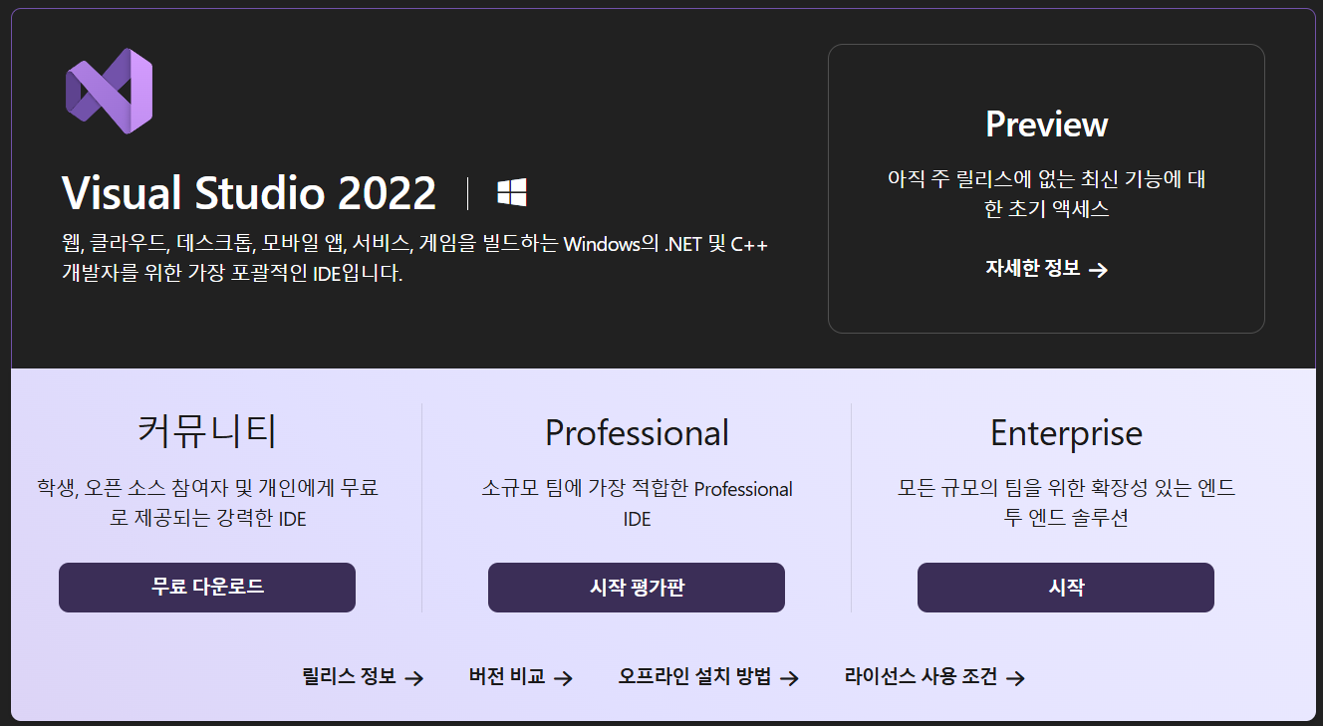
실습내용
Visual Studio 2022 설치
  통합개발환경(IDE, Integrated Development Environment)
  다운로드 및 설치
    다운로드: https://visualstudio.microsoft.com/ko/downloads/
    설치방법(다음사이트 참조): https://blog.naver.com/neoproud/223322270849

Slide 7
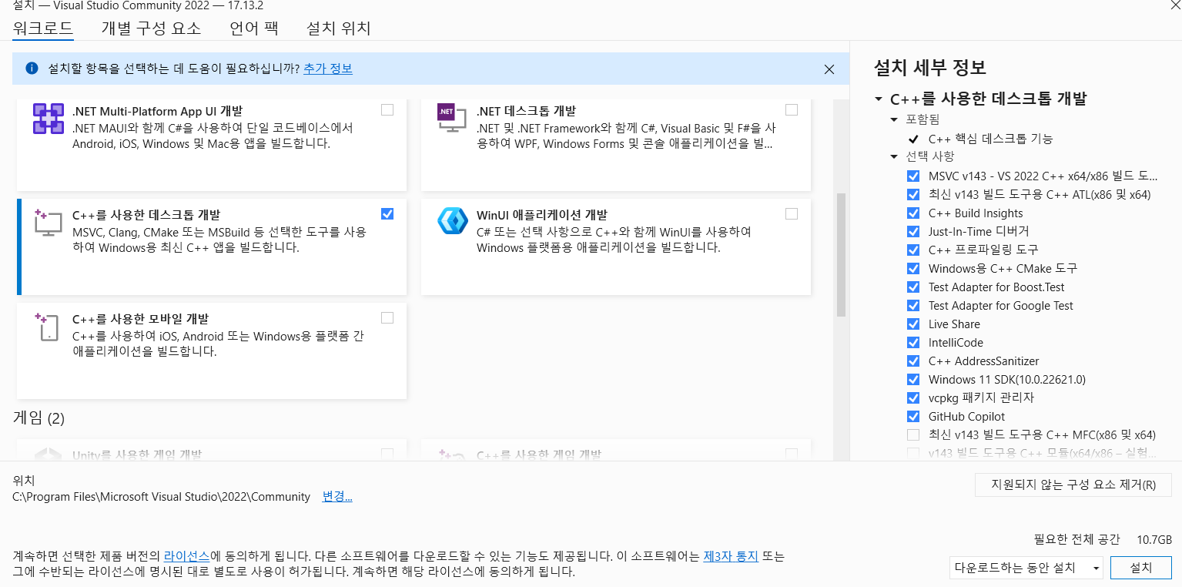
실습내용
Visual Studio 2022 설치

Slide 8
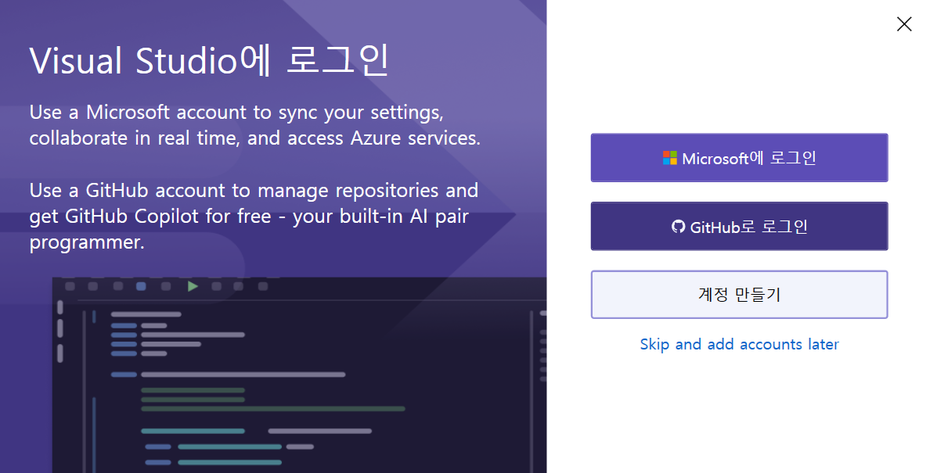
실습내용
Visual Studio 2002 시작
  Visual Studio 2002 실행 후 로그인 화면에서 로그인 혹은 계정 만들기 후 로그인

Slide 9
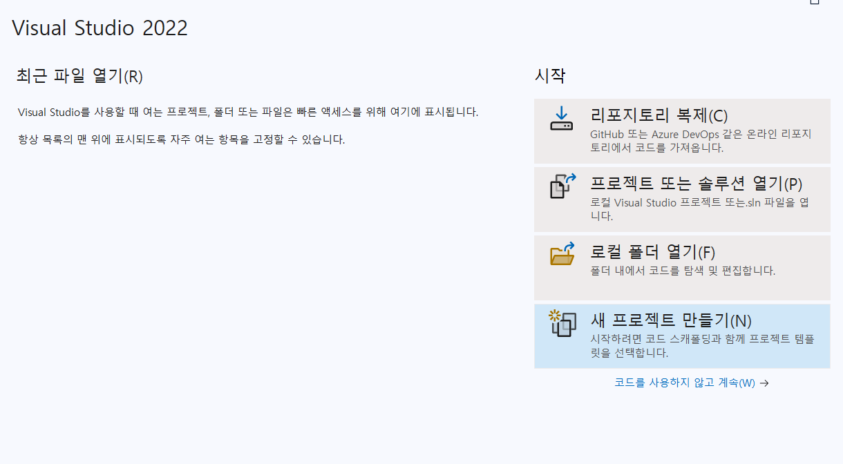
실습내용
프로젝트 만들기
  새 프로젝트 만들기

Slide 10
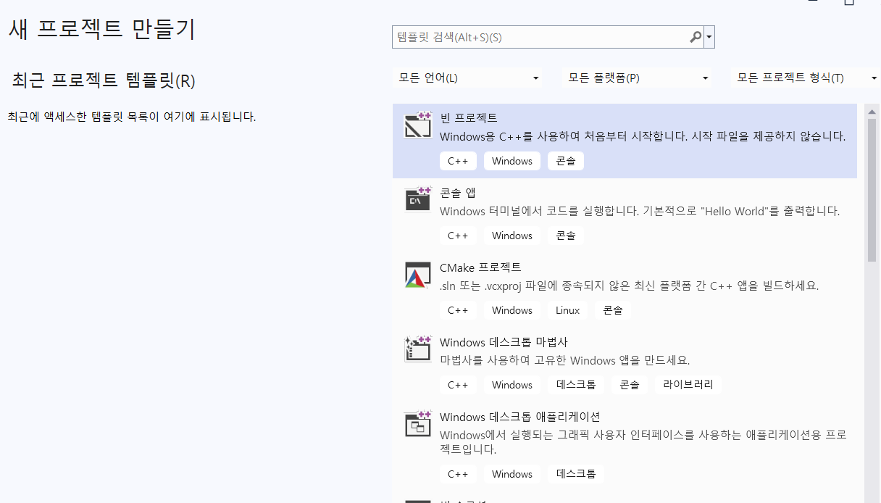
실습내용
프로젝트 만들기
  빈 프로젝트 선택 -> 다음
프로젝트 이름
프로젝트 위치
프로젝트가 저장되는 폴더 명
(프로젝트위치 아래에 HelloWord 폴더생성)

Slide 11
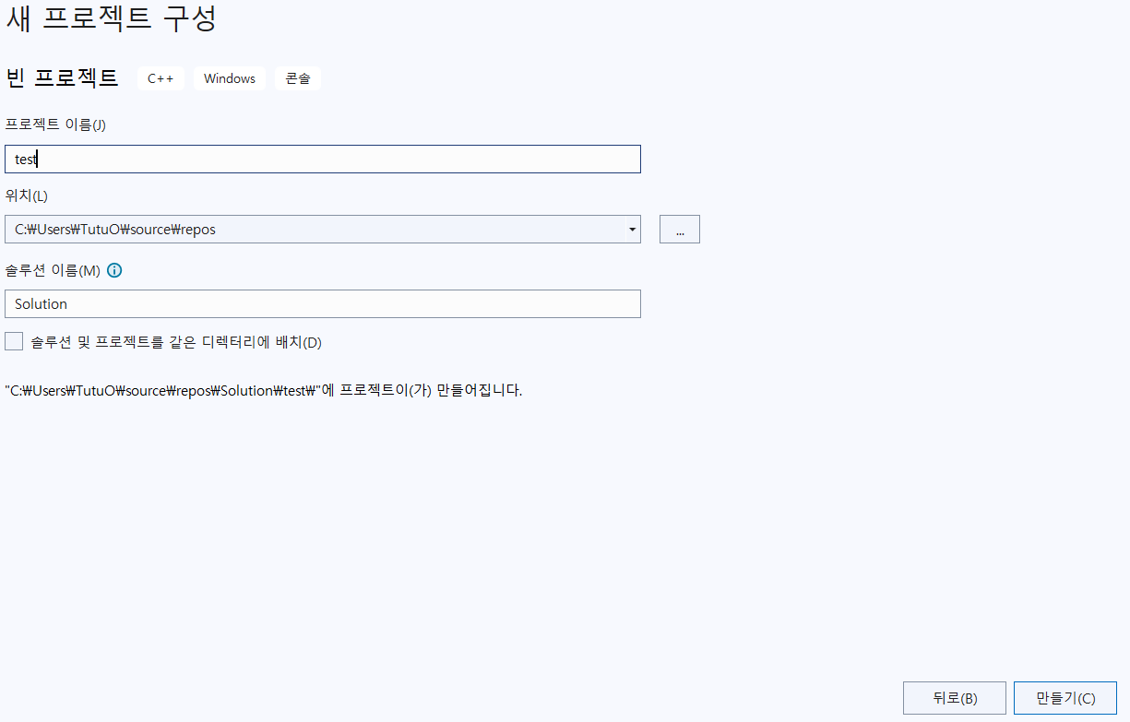
실습내용
프로젝트 만들기
  프로젝트 이름 작성 -> 솔루션 이름 작성 -> 만들기
프로젝트 이름
프로젝트 위치
프로젝트가 저장되는 폴더 명
(프로젝트위치 아래에 Solution 폴더생성)

Slide 12
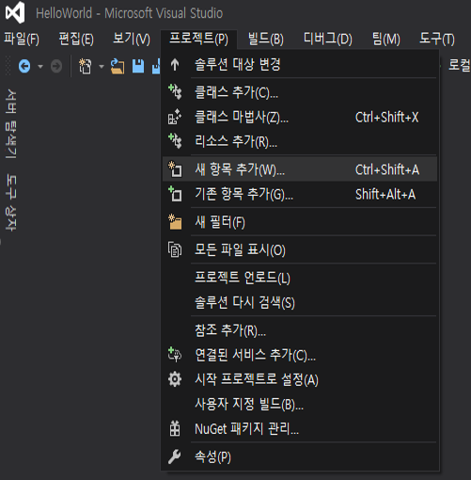
실습내용
프로젝트 만들기
  프로젝트 -> 새 항목 추가

Slide 13
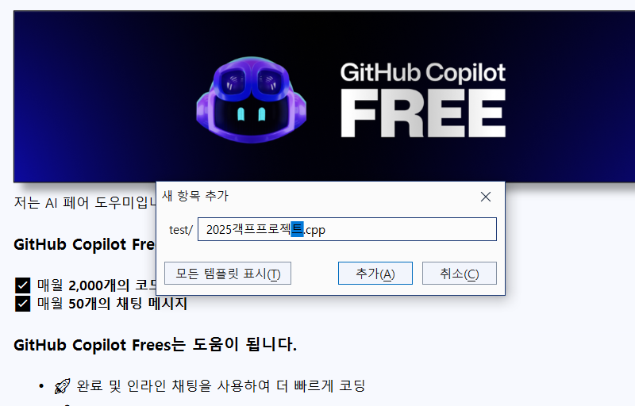
실습내용
프로젝트 만들기
  이름.cpp 작성(.cpp 꼭 함께 작성해야함!!) -> 추가

Slide 14
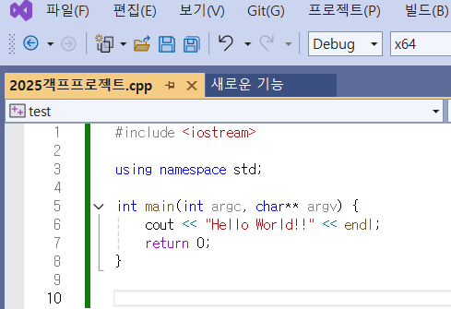
실습내용
프로젝트 실행
  생성한 프로젝트에 코드 작성해보기

Slide 15
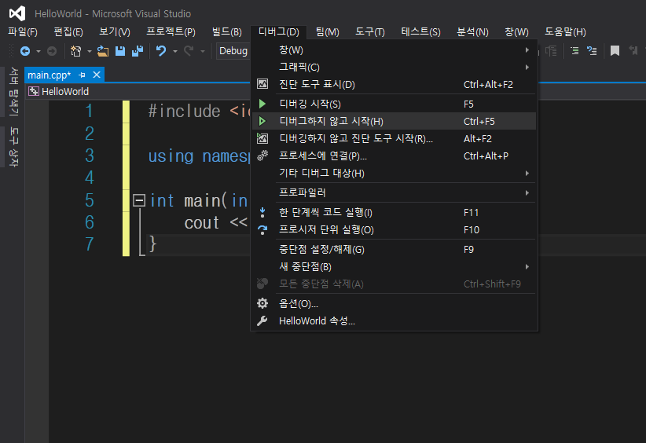
실습내용
프로젝트 실행
  작성한 코드 컴파일 실행해보기 (디버그 -> 디버그하지 않고 시작 또는 ctrl+F5)

Slide 16
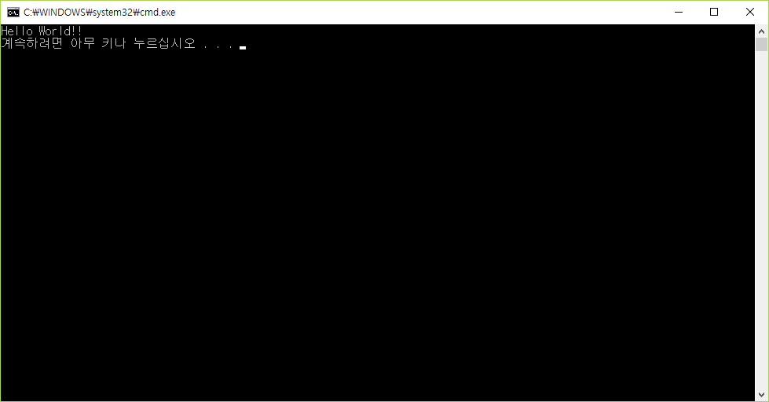
실습내용
프로젝트 실행

